Slide 1
Segundo Mundo
Puede ser resumido como el grupo de países que adhirieron a la llamada experiencia socialista, formando un oposición en el plano ideológico al primer mundo
Estos estados se diferenciaban del primer mundo por su rechazo a la cultura liberal y al capitalismo abierto y también se diferenciaban del tercer mundo por su nivel educacional, el tamaño del Estado y el mayor poder relativo.

Slide 2
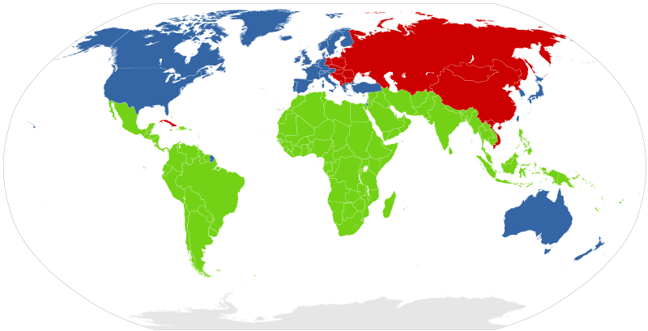
Formaban el bloque lo que se suele denominar economías nacionales de capitalismo de estado de tipo monopolista, es decir, que tendían a concentrar la totalidad de los recursos económicos en la forma de propiedad pública, lo que permitía una economía de planificación centralizada. A su vez poseían un mercado común propio.
Los tres mundos separados durante la Guerra Fría, con sus respectivos aliados. Los colores no representan su situación económica.
Primer Mundo: Países aliados de Estados Unidos
Segundo Mundo: Países aliados de la URSS
Tercer Mundo: Países no alineados y neutros

